Slide 1
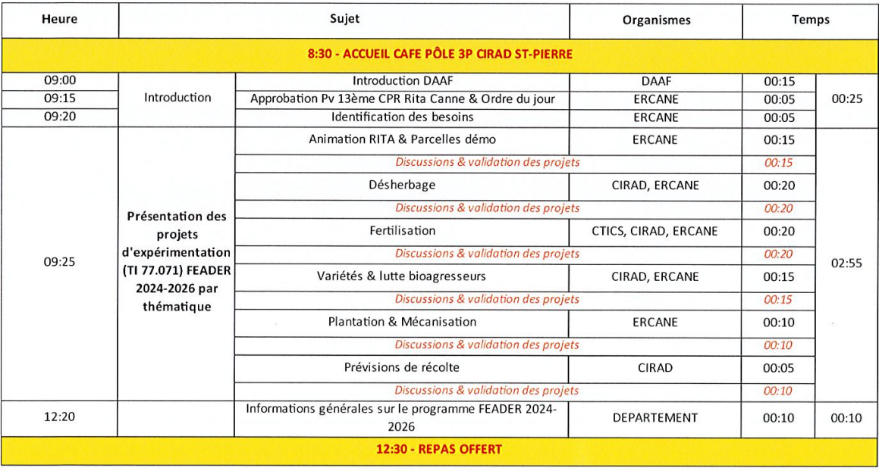
14ème Comité de pilotage regional RITA CANNE

Slide 2
Introduction
DAAF – J. PARODI

Slide 3
Approbation PV 13ème CPR
Des remarques, modifications à apporter ?
Qui est contre ?
Qui s’abstient ?

Slide 4
Identification des besoins
Alizé Mansuy

Slide 5
La Méthode
Objectif : veille par rapport à l’enquête de 2021, identification de nouveaux besoins et priorisation
→ Résultats 2021 : Site Coatis / RITA Canne / Besoins agriculteurs
Echanges partenaires R&D
Cirad, CTICS, eRcane, CA, TSOI
Réunions agriculteurs
40 agriculteurs invités, 14 participants
Appui de TSOI et de la CA
À St-Pierre le 9 mars et à St-Denis le 21 mars
Enquêtes techniciens
Questionnaire en ligne 10-15 min
66 techniciens sollicités, 14 réponses

Slide 6
La Méthode
Arbre à problème – Agriculteurs
Identifier les problèmes techniques rencontrés
en lien avec l’itinéraire techniques agricole : récolte, travail sol, plantation, désherbage, fertilisation, irrigation, variétés, inter-culture, matériel, etc.
qui ne relève pas de : stratégie politique, organisation exploitation, dispo ou coût main d’œuvre, prix de la canne ou intrants, relation industriel, etc.
Jeu « Post-it »
Pourquoi certains planteurs n’arrivent pas
à atteindre leur objectif (ou potentiel de production) ?

Slide 7
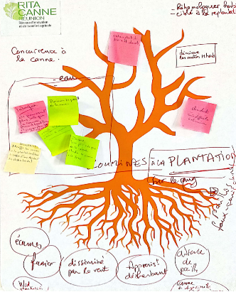
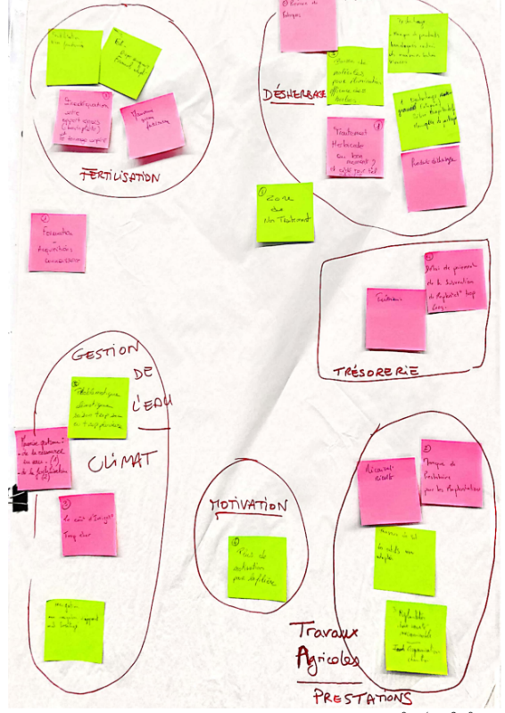
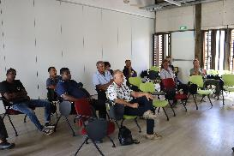
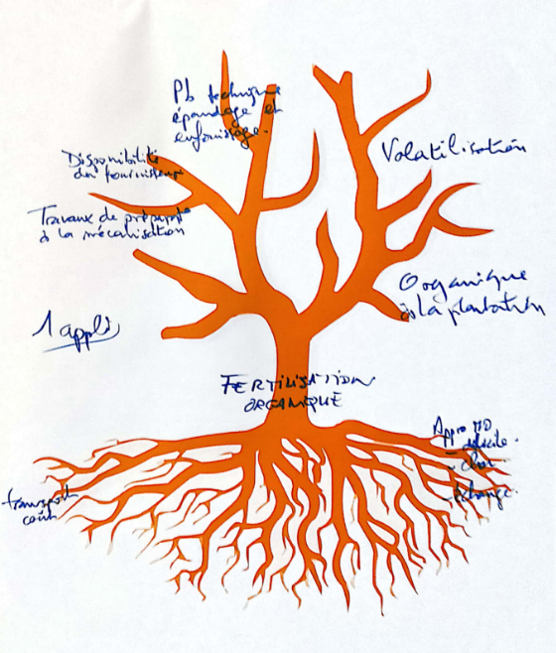
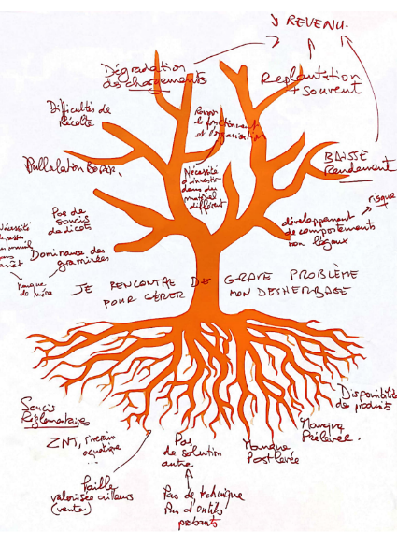
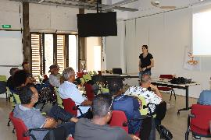
La Méthode
Arbre à problème

Slide 8
Résultats
Les besoins ont peu évolué depuis 2021
Thématiques évoquées
Besoin de précisions dans le conseil (disques pas suffisant)
Conso de plus en plus importante avec sècheresse
Manque de prestataire
Améliorer la qualité de coupe en CLM
Moderniser et diminuer pénibilité travail
Réduire piétinement
Comprendre rendements obtenus
Manque d’herbicides
Mécaniser la gestion de l’enherbement
Besoins de méthodes alternatives
Méconnaissances du sujet et des adventices
Manque MO
Pb lianes & graminées
Solutions en conditions caillouteuses
Intérêt et devenir de la paille de canne
Problématique des rats
Vers blancs
Besoin de plus d’info
Manque de temps, de MO, de matériel et de prestataires
Faible maîtrise
Besoin de mécaniser
Augmentation prix engrais, diminution dispo
Apports < Besoins de la canne
Besoins de produits adaptés
Demande en Mafors de plus en plus grande
Optimiser l’utilisation – limiter les pertes
Matériel épandage - transport
Mieux utiliser les Mafors
Besoins de plus de variétés
Disponibilité des boutures
Variétés avec + de richesse et – de verse
Résistantes aux maladies (rouille orangée) et au changement climatique

Slide 9
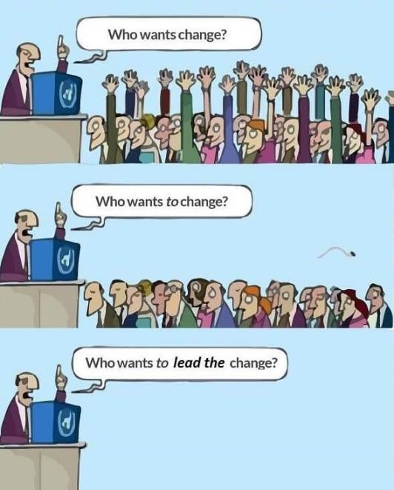
Résultats
Autres points d’analyses
Peu d’anticipation par les agriculteurs (désherbage, fertilisation, plantation)
Quelques « croyances erronées » (variétés, nuisibilité adventices, importance fertilisation, …)
Changement de système de culture peu envisagé (trésorerie, résistance changement, démotivation, …)
Commerciaux plus convaincants que conseillers
Prestations de services de qualité demandées
Besoin d’accompagnement technique individuel sur l’exploitation

Slide 10
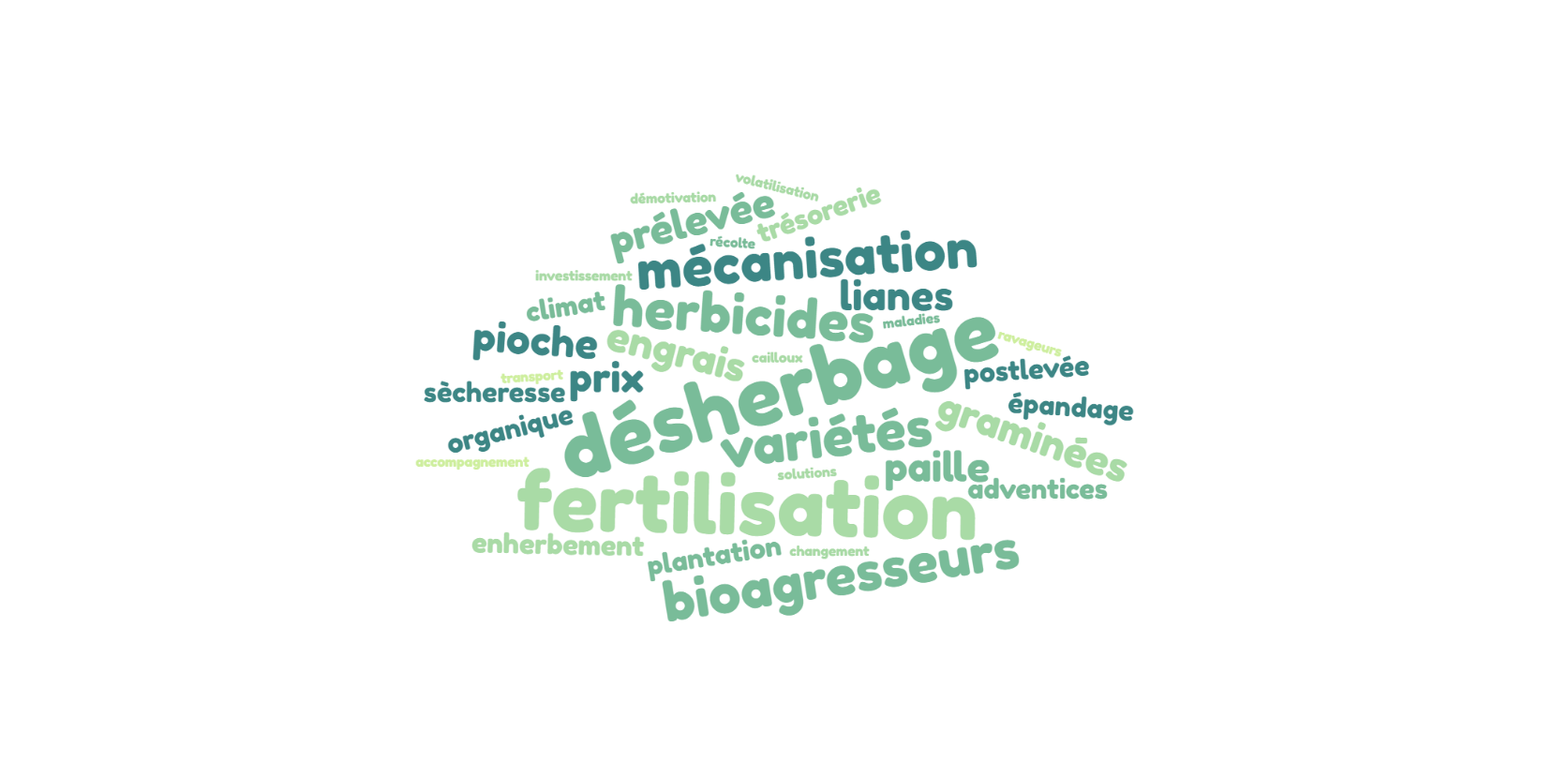
Merci pour votre attention
Des questions ?

Slide 11
RITA Canne
&
Parcelles de démo
Alizé Mansuy, Gwenn Bourgaut

Slide 12
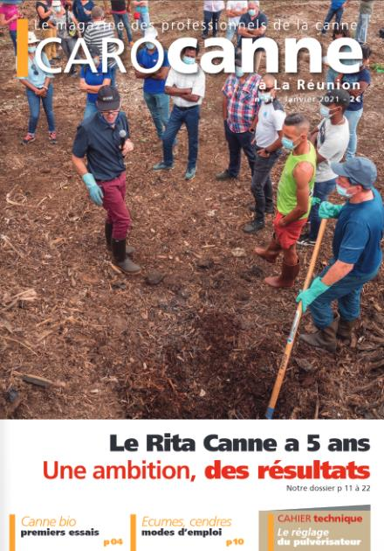
RITA Canne - Rappels
Depuis 2015 sur la canne
Animé par eRcane (0,75 ETP)
2019 : renforcement sur Parcelles démo +
transfert avec 1 ETP
Bilan 5 ans dans n°51 Carocanne (janvier 2021)
Rappel objectif du Réseau :
« Co-construire et réaliser des actions de recherche et développement, d'expérimentation, de démonstration et de transfert en réponse aux besoins exprimés localement par les professionnels de l'agriculture. »

Slide 13
Besoins identifiés
Renforcer le transfert
Meilleure appropriation des innovations par les techniciens → conseil/accompagnement aux agriculteurs
Améliorer la communication vers les formateurs/enseignants
Adapter les innovations aux besoins
Coordination des acteurs de la R&D
Vision globale (projets Ecophyto, Casdar, interfilière, etc)
Tester/valider les innovations chez les agriculteurs
Enrichir les données technico-économiques
Evaluer dans d’autres conditions pédoclimatiques
1
2
3

Slide 14
1
Renforcer le transfert
Continuité sur le transfert collectif
Groupe transfert
Journées techniques/démonstrations
Ateliers de travail (techniciens/agriculteurs)
Appui à la création de supports techniques pour le transfert (vidéos, posters, Carocanne, fiches…)
Information/communication : Newsletter / Fb / Coatis
Innovation
Renforcer les formations des techniciens
Renforcer l’information vers les formateurs/enseignants
Développer le jeu sérieux
Adapter les parcelles démo chez planteurs avec techniciens → voir point n°3

Slide 15
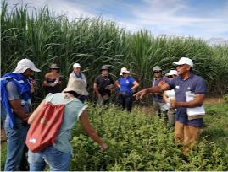
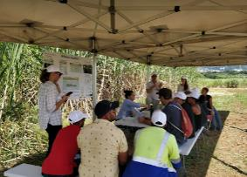
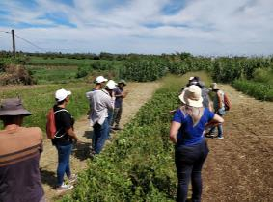
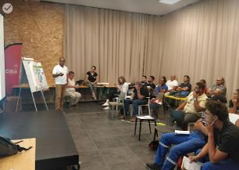
1
Renforcer le transfert
Formation techniciens
Désherbage en cours
Adventices, nuisibilité et situation des herbicides (mars 2023)
Réglages des équipements et sécurité de l’opérateur – 5 & 7 sept 2023
Méthodes complémentaires – 2 sessions en 2024
Bilan /évaluation des acquis 2025
Identification besoin nouvelle formation → 2026 - ?

Slide 16
1
Renforcer le transfert
Information / formation formateurs et enseignants
Mettre en place tous les deux ans une journée canne à destination des enseignants et OF
Améliorer les canaux de diffusion et les plannings de démonstrations
Interventions dans les classes (sous réserve de demande des enseignants)
Interventions dans les Formations (AOS RITA Canne)
→ Acteurs du RITA

Slide 17
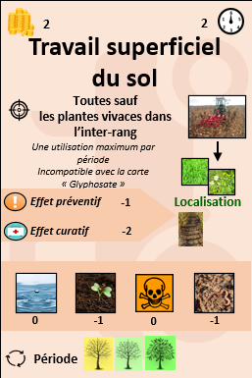
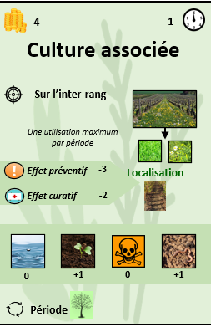
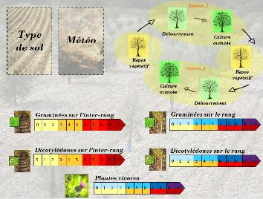
1
Renforcer le transfert
Développer le jeu sérieux
Développement et utilisation d’un jeu sérieux avec l’ACTA sur le désherbage « Desherb’acanne »
Véhiculer des connaissances techniques
Sensibiliser à de nouveaux concepts
Favoriser l’échange entre acteurs
Outil de transfert pour techniciens,
agriculteurs et apprenants

Slide 18
2
Adapter les innovations aux besoins
Identifier, prioriser les besoins techniques (+veille)
Actualiser l’outil OTECAS → besoins données éco
Coordination des acteurs de la R&D
Echanges informels réguliers
Réunions techniques et COPIL des projets FEADER
COPIL Rita Canne
Intégration des autres projets Ecophyto/Casdar/Europe…

Slide 19
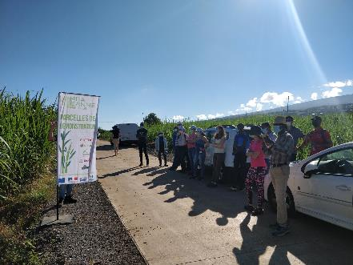
Tester/valider les innovations
chez les agriculteurs
3
Maintenir, renforcer et adapter le dispositif parcelles démo pour :
Evaluer les innovations dans plusieurs conditions pédoclimatiques
Former les techniciens par la pratique
Renforcer l’acquisition et la capitalisation des données technico-économiques
Transférer les bonnes pratiques/innovations et convaincre les agriculteurs

Slide 20
Tester/valider les innovations
chez les agriculteurs
3
BESOINS DES PLANTEURS = Innover sur leur exploitation
Pour répondre à de nouveaux défis :
Besoins techniques (désherbage, fertilisation , irrigation, …)
Diminution des temps de travaux
Diminution des coûts de production
Augmentation de la productivité
Amélioration de la marge brute
Les planteurs se font parfois des idées partiellement erronées
de certaines pratiques, ou ne se sentent pas aptes à les mettre en œuvre
(coûts, difficulté, maîtrise technique, maintenance)
donc …

Slide 21
Tester/valider les innovations
chez les agriculteurs
3
… L’objectif est de les associer à des « essais au champ»,
dans le cadre d’actions de transfert
Pour qu’ils valident une(des) solution(s) technique(s) innovante(s) sur leur exploitation.
Les solutions techniques déjà validées et connues
Les innovations mises au point récemment (Rita, expé)
Les améliorations techniques déjà identifiées par les planteurs présentant un intérêt
à mettre en œuvre dans les diverses zones géographiques de l’île
les planteurs, dernier maillon (validation) de l’expérimentation
+ Feed-back pour améliorer les axes de travail d’innovation
des partenaires Rita → BESOINS AGRICULTEURS

Slide 22
Animation Rita
&
Parcelles Démo
Support
(Carocanne, vidéos…)
Identifier Besoins Agriculteurs
Parcelles Démo
Journées Techniques
Formation
Coordination R&D
Org. Formation
Agricult.
Agricult.
Agricult.
Agricult.
Autres partenaires locaux ou nationaux
Autres inter-venants

Slide 23
VOLET TRANSFERT RITA
Le T du RITA
Déjà présenté précédemment
collectif
Agriculteurs
Apprenants
Expérimentateurs
Chercheurs
collectif
Techniciens
Formateurs
Enseignants
collectif
& individuel

Slide 24
Merci pour votre attention
Des questions ?

Slide 25
Désherbage de la canne à sucre
Vivien PRESCHOUX, Marion SCHWARTZ,
Jean Jo ESTHER, Mathias CHRISTINA

Slide 26
Contexte
Adventices = bioagresseurs les plus nuisibles de la canne à sucre
Importantes pertes de rendement
Réduction de l’usage des herbicides : Plan ECOPHYTO II+ (- 50% d’ici 2025)
Enjeux de protection des ressources naturelles et de la santé publique
400 à 500 kg / ha
par jour de retard

Slide 27
Besoins des agriculteurs
➔ Maintenir ou atteindre leurs objectifs de production (rendement)
➔ Difficultés pour maitriser les adventices :
Moins de produits homologués
Peu de prélevées ➔ gestion des petites et grandes graminées difficile
Arrêt du glyphosate ➔ quelles solutions pour maitriser le chiendent (Cynodon dactylon) ?
Réduction des doses homologuées et baisse d’efficacité des produits
Peu de main d’œuvre disponible
Nouvelles adventices problématiques ➔ lianes

Slide 28
Prise de décision d’un désherbage : AVANT
Prise de décision
de désherbage
Choix des produits chimiques
Perception de la nuisibilité
Date d’intervention
Intérêt technico économique
INTERVENTION
Adventices

Slide 29
Prise de décision d’un désherbage : AVANT
Prise de décision
de désherbage
Choix des produits chimiques
Repenser ce schéma de prise de décision pour un système en réduction d’usage des herbicides
Perception de la nuisibilité
Date d’intervention
Intérêt technico économique
INTERVENTION
Adventices

Slide 30
Prise de décision d’un désherbage
dans un système en réduction d’usage des herbicides
Etudier la biologie des adventices : « Mieux connaitre son ennemi pour mieux le combattre »
Réfléchir son désherbage en fonction des espèces
Améliorer l’efficacité des méthodes de désherbage
Etudier la nuisibilité directe des adventices pour :
Évaluer les impacts des adventices sur les systèmes de culture
Déterminer le potentiel de nuisibilité par espèces / type d’espèces
Adapter le désherbage pour optimiser le ratio coût / bénéfices
Interactions cultures-adventices
Nuisibilité
Biologie
Phénologie
Adventices

Slide 31
Prise de décision d’un désherbage
dans un système en réduction d’usage des herbicides
Prise de décision
de désherbage
Nuisibilité
Biologie
Phénologie
Adventices

Slide 32
Prise de décision d’un désherbage
dans un système en réduction d’usage des herbicides
Prise de décision
de désherbage
Choix des méthodes de désherbage
Chimique et complémentaires
Nuisibilité
Biologie
Phénologie
Adventices

Slide 33
Choix méthodes désherbage : Désherbage chimique
Répondre aux besoins des agriculteurs : trois grands axes
Elargissement de la gamme des produits homologués :
Dialogue avec les firmes : identifier de nouvelles molécules
Optimisation de l’emploi des herbicides:
Essais BPE commandé par les firmes ou la DGAL
Réseau herbicides sur l’ensemble de l’ïle
eRcane
Identifier de nouveaux herbicides présentant un intérêt en canne
(12 produits en tests)
Optimisation à l’emploi des herbicides :
- réduction des doses
- nouveaux mélanges
- évaluation des mouillants
Essais efficacité/sensibilité
Plusieurs dossiers d’extension d’usage en cours dont 3 en phase d’aboutir
Convaincre les firmes de déposer des dossiers d’AMM
Nouvelle plaquette de préconisation herbicide

Slide 34
Choix méthodes désherbage : Désherbage mécanique
Désherbage Thermique
Efficacité sur toutes les adventices
Accès au rang de canne
Temps de travail et coûts importants
Itinéraires Techniques performants
Techniques complémentaires mécaniques
Désherbage de l’IR
Enherbement maîtrisé
IFTh
Coûts limités

Slide 35
Prise de décision d’un désherbage
dans un système en réduction d’usage des herbicides
Prise de décision
de désherbage
Choix des méthodes de désherbage
Nuisibilité
Biologie
Phénologie
Adventices

Slide 36
Prise de décision d’un désherbage
dans un système en réduction d’usage des herbicides
Prise de décision
de désherbage
Choix des méthodes de désherbage
Evaluation de l’efficacité de méthodes complémentaires de désherbage sur les espèces d’adventices
Nuisibilité
Biologie
Phénologie
Adventices

Slide 37
Prise de décision d’un désherbage
dans un système en réduction d’usage des herbicides
Prise de décision
de désherbage
Choix des méthodes de désherbage
Evaluation multicritère
Intérêt technico économique
Nuisibilité
Biologie
Phénologie
Adventices

Slide 38
Evaluation multi-critères
Avoir une vue globale sur les systèmes proposés
Une approche très agronomique
Une approche intégrant les charges et la pénibilité du travail
IFTH
- 52%
- 2 IFTH
Nb. Int. meca
Rendement
Richesse (sucre)
Nb. Int. manuelles

Slide 39
Prise de décision d’un désherbage
dans un système en réduction d’usage des herbicides
Prise de décision
de désherbage
Choix des méthodes de désherbage
Intérêt technico économique
Nuisibilité
Biologie
Phénologie
Adventices

Slide 40
Prise de décision d’un désherbage
dans un système en réduction d’usage des herbicides
Prise de décision
de désherbage
Choix des méthodes de désherbage
Date d’intervention
Intérêt technico économique
Nuisibilité
Biologie
Phénologie
Adventices

Slide 41
Prise de décision d’un désherbage
dans un système en réduction d’usage des herbicides
Prise de décision
de désherbage
Choix des méthodes de désherbage
Date d’intervention
Intérêt technico économique
Nuisibilité
Biologie
Phénologie
Adventices

Slide 42
Prise de décision d’un désherbage
dans un système en réduction d’usage des herbicides
Prise de décision
de désherbage
Choix des méthodes de désherbage
Date d’intervention
Intérêt technico économique
Nuisibilité
Biologie
Phénologie
INTERVENTION
Adventices

Slide 43
Partenariats
Transfert, acteurs de terrain
Partenaires
homologation nouveaux herbicides
Agriculteurs
Firmes

Slide 44
Transfert
Journée RITA canne transfert désherbage : 200 participants en 2022
Formations techniciens (50 en 2023), agriculteurs
Articles Carocanne
Plaquette de préconisation herbicides (utilisation directe par les agriculteurs)
Rapports techniques sur RITA Coatis
Visite d’essais
Sensibilisation des jeunes et futurs agriculteurs/techniciens

Slide 45
Thématique fertilisation
Olivier Payet

Slide 46
Contexte & besoins
Problématiques
Dépendance aux engrais minéraux importés et prix des engrais
Volatilisation
Règlementation européenne, plan PREPA
Gestion raisonnée de la fertilisation
Notes:
13Besoins de la filière
Forte augmentation des prix ➔ répondre aux agriculteurs
Bonne doses
Une augmentation de la quantité de Mafor produites
d’engrais au bon moment

Slide 47
Contexte & besoins
Problématiques
Dépendance aux engrais minéraux importés et prix des engrais
Volatilisation
Règlementation européenne, plan PREPA
Gestion raisonnée de la fertilisation
Améliorer les conseils technico-économiques
Favoriser l’utilisation des Mafor locales
Améliorer la fertilité des sols
Notes:
Besoins de la filière
Forte augmentation des prix ➔ répondre aux agriculteurs
Bonne doses
Une augmentation de la quantité de Mafor produites
d’engrais au bon moment

Slide 48
Contexte & besoins
Problématiques
Dépendance aux engrais minéraux importés et prix des engrais
Volatilisation
Règlementation européenne, plan PREPA
Gestion raisonnée de la fertilisation
Améliorer les conseils technico-économiques
Favoriser l’utilisation des Mafor locales
Améliorer la fertilité des sols
Freins:
Freins:
Freins:
Références métropolitaines
Donc une sous valorisation des Mafor produites localement
Diversité de Mafor
Des outils basés sur d’anciens raisonnements et références
Manque de connaissance sur la fertilité physique et biologique
Faible utilisation des analyses de sol
Méconnaissance des fertilisants, des biostimulants et des pratiques
Notes:
Besoins de la filière
Forte augmentation des prix ➔ répondre aux agriculteurs
Bonne doses
Une augmentation de la quantité de Mafor produites
d’engrais au bon moment

Slide 49
Contexte & besoins
Problématiques
Dépendance aux engrais minéraux importés et prix des engrais
Volatilisation
Règlementation européenne, plan PREPA
Gestion raisonnée de la fertilisation
Améliorer les conseils technico-économiques
Favoriser l’utilisation des Mafor locales
Améliorer la fertilité des sols
Freins:
Freins:
Freins:
Références métropolitaines
Donc une sous valorisation des Mafor produites localement
Diversité de Mafor
Des outils basés sur d’anciens raisonnements et références
Manque de connaissance sur la fertilité physique et biologique
Faible utilisation des analyses de sol
Méconnaissance des fertilisants, des biostimulants et des pratiques
Objectifs :
Objectifs :
Objectifs :
Actualiser les outils
Mieux choisir son fertilisant
Valoriser les analyses de sol
Améliorer les pratiques
Acquérir les références locales
Notes:
Besoins de la filière
Forte augmentation des prix ➔ répondre aux agriculteurs
Bonne doses
Une augmentation de la quantité de Mafor produites
d’engrais au bon moment

Slide 50
Contexte & besoins
Problématiques
Dépendance aux engrais minéraux importés et prix des engrais
Volatilisation
Règlementation européenne, plan PREPA
Gestion raisonnée de la fertilisation
Améliorer les conseils technico-économiques
Favoriser l’utilisation des Mafor locales
Améliorer la fertilité des sols
Freins:
Freins:
Freins:
Références métropolitaines
Donc une sous valorisation des Mafor produites localement
Diversité de Mafor
Des outils basés sur d’anciens raisonnements et références
Manque de connaissance sur la fertilité physique et biologique
Faible utilisation des analyses de sol
Méconnaissance des fertilisants, des biostimulants et des pratiques
Objectifs :
Objectifs :
Objectifs :
Actualiser les outils
Mieux choisir son fertilisant
Valoriser les analyses de sol
Améliorer les pratiques
Acquérir les références locales
Favoriser l'économie circulaire
Notes:
Besoins de la filière
Forte augmentation des prix ➔ répondre aux agriculteurs
Bonne doses
Une augmentation de la quantité de Mafor produites
d’engrais au bon moment

Slide 51
La paille, influence-t-elle l’efficience azotée des Mafor?
Peut-on faire du pilotage intégré de la fertilisation en canne à sucre?
Mesure de Minéralisation des Mafor et sol fortement amendé.
Conseils technico-économiques en fertilisation et gestion durable des fertilisants
Acquisition de références sur les Mafor
Connaitre l’efficacité des produits commerciaux (engrais, biostimulant, biofertilisant)
Améliorer l’efficience de l’engrais par de nouvelles pratiques
Gestion de la fertilité des sols
Calibrer de nouveaux outils
Innovations
Synthèse des références
Amélioration des outils d’aide à la fertilisation.
Tester de nouveaux produits
Mesure de volatilisation
Tester toutes pratiques (enfouissement …) pour limiter la volatilisation.
La Spir et autres pratiques pour mieux valoriser les analyses de sol.
Notes:
à l’échelle du territoire

Slide 52
Conseils technico-économiques en fertilisation et gestion durable des fertilisants
Acquisition de références sur les Mafor
Connaitre l’efficacité des produits commerciaux (engrais, biostimulant, biofertilisant)
Améliorer l’efficience de l’engrais par de nouvelles pratiques
Gestion de la fertilité des sols
Calibrer de nouveaux outils
Partenariats
Projet optimisation de la fertilisation
Projet optimisation de la fertilisation
Projet mécanisation
Projet optimisation de la fertilisation

Slide 53
COPIL Fertilisation de la canne à sucre
Membre de réseaux nationaux
Partenaire formation
Partenaires techniques

Slide 54
Public visé
Enseignement
Technicien agricole
planteur
Transfert
Journées de transfert RITA
Journée technique thématique
Démonstration d’épandage
Atelier calcul plan de fumure
Agrofert’îles
Pour les techniciens et agriculteurs
MAJ régulière
Articles
Presse locale
Carocanne
Supports de transfert
Disponible sur Coatis
Articles scientifiques
Enseignement
Lycée agricole
Université
CFPPA
OF
Notes:
Par zone géographique
Enseignement: cours, intervention en classe, incitation à intervenir dans les essais.

Slide 55
Variétés & lutte bioagresseurs
T. DUMONT, eRcane
L. COSTET, Cirad

Slide 56
La création variétale & lutte la contre les bioagresseurs
Contexte :
Nombreux microclimats
Changement climatique
Entrée récurrentes de nouveaux bioagresseurs sur le territoire (Rouille Orangée, Sipha flava …)
Changement de pratiques agricoles
L’amélioration et la sécurisation des rendements
L’adaptation continue à un contexte changeant
Limitation des pesticides
➔ Repose sur l’innovation variétale & lutte la contre les bioagresseurs

Slide 57
Lutter contre les bioagresseurs
Besoins pros | Innovation (levier d’actions) | Partenariat | Transfert envisagé
Mise au point d'outils de détection et de stratégies de lutte contre les bioagresseurs | Ecologie des Mastrévirus responsables de la striure de la CAS et déterminations des plantes réservoirs | Cirad (chefs de file) : mise au point-transfert | Transfert de l'information via fiches malherbologies Agriculteurs, CA, OP
 |  | Ercane : Materiel vegetal
 | Conservation et diffusion de ressources génétiques (CRB Vatel --> plantes utilisables dans les stratégies push pull comme plantes de couverture et de diversification) | Cirad (chefs de file) : mise au point-transfert | Diffusion de semences de qualité Ercane, semenciers
 |  | Ercane : appui technique
 | Lutte biologique à l’aide d’un parasitoïde contre le puceron jaune de la canne à sucre Sipha flava : Lutte biologique, régulation des populations | Cirad & GDS (chefs de file) : expé-transfert | Transfert de la spécificité du parasitoïde de Sipha flava (ARP, Ercane, DAAF, DEAL, DGAL, ANSES…) Transfert du dossier de demande d'introduction dans l'environnement de Sipha flava (DGAL, ANSES…) Transfert des résultats du suivi de l'acclimatation Agriculteurs, Ercane, ARP, CA, Agriculteurs
 |  | Ercane : appui tech.
 |  | ARP: Appui tech.
 | Mise au point de méthodes innovantes de diagnostic et quantification moléculaire des bioagresseurs : Leifsonia xili sp xili agent du rabougrissement des repousses (RSD) de la canne à sucre | Cirad (chefs de file) : mise au point-transfert | Protocole LAMP RSD Protocole Digitale PCR RSD Transfert et Formation Ercane, FDGDON
 |  | Ercane : Matériel végétal
 | Evaluation de la distribution de Leifsonia xili sp xili agent du rabougrissement des repousse de la canne à sucre dans la sole cannière réunionnaise | Cirad (Chefs de file) : expé-transfert | Transfert des résultats d‘essais sur l'évaluation de la distribution sur la sole cannière Ercane, FDGDON, CA, agriculteurs)
 |  | Ercane : Appui tech.
 | Evaluation des niveaux de résistance de variétés élites à Leifsonia xili sp xili agent du rabougrissement des repousses (RSD) de la canne à sucre dans la sole cannière réunionnaise | Cirad (chefs de file) : mise au point-transfert | Transfert des résultats d'essais sur l’évaluation de la sensibilité des élites au RSD Ercane, FDGDON, CA, agriculteurs)
 |  | Ercane : Matériel végétal
Continuité d’action
Nouvelle action

Slide 58
Variétés plus productives et tolérantes aux maladies/ravageurs
Besoins pros | Innovation (levier d’actions) | Partenariat | Transfert envisagé
Nouvelles variétés plus productives, tolérantes aux maladies/ravageurs, adaptées aux changements climatiques et aux nouvelles stratégies culturales
Continuité d’action
Nouvelle action

Slide 59
Variétés plus productives et tolérantes aux maladies/ravageurs
Besoins pros | Innovation (levier d’actions) | Partenariat | Transfert envisagé
Nouvelles variétés plus productives, tolérantes aux maladies/ravageurs, adaptées aux changements climatiques et aux nouvelles stratégies culturales | Innovation/Création Variétale Sélection de variété performantes
Continuité d’action
Nouvelle action

Slide 60
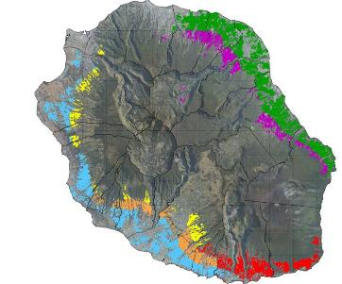
Large dispositif de création variétale
Collection de 950 variétés
2 650 croisements
91 000 nouvelles variétés
9 200 parcelles variétales mesurées
190 hectares d’essais
60 ouvriers, techniciens ou ingénieurs à temps-plein
La Bretagne
Serre d’hybridation, de semis
Laboratoire d’analyse
La Mare
1500 mm/an
Irrigué
Menciol
3500 mm/an
Pluvial
Alt. 350 à 450m
Vue Belle 1 et 2
900 mm/an
Pluvial
Alt. 700 à 1000m
Tous les ans
Saint-Benoît
3200 mm/an
Pluvial
Etang Salé
600 mm/an
Irrigué
Saint-Philippe
4000 mm/an
Pluvial
Le Gol
600 mm/an
Irrigué (Stress)
D’importantes infrastructures & ressources exclusivement dédiées à l’innovation variétale

Slide 61
Variétés plus productives et tolérantes aux maladies/ravageurs
Besoins pros | Innovation (levier d’actions) | Partenariat | Transfert envisagé
Nouvelles variétés plus productives, tolérantes aux maladies/ravageurs, adaptées aux changements climatiques et aux nouvelles stratégies culturales | Innovation/Création Variétale Sélection de variété performantes Adaptées aux différentes environnements de production (contexte culturale et climatique mouvant)
Continuité d’action
Nouvelle action

Slide 62
Variétés plus productives et tolérantes aux maladies/ravageurs
Besoins pros | Innovation (levier d’actions) | Partenariat | Transfert envisagé
Nouvelles variétés plus productives, tolérantes aux maladies/ravageurs, adaptées aux changements climatiques et aux nouvelles stratégies culturales | Innovation/Création Variétale Sélection de variété performantes Adaptées aux différentes environnements de production (contexte culturale et climatique mouvant) Recherche de résistance variétale comme solution long-terme : maladies historiques (échaudure, gommose, charbon, rouille brune, …) et nouveaux bioagresseurs (rouille orangée, Sipha flava, …)
Continuité d’action
Nouvelle action

Slide 63
Variétés plus productives et tolérantes aux maladies/ravageurs
Besoins pros | Innovation (levier d’actions) | Partenariat | Transfert envisagé
Nouvelles variétés plus productives, tolérantes aux maladies/ravageurs, adaptées aux changements climatiques et aux nouvelles stratégies culturales | Innovation/Création Variétale Sélection de variété performantes Adaptées aux différentes environnements de production (contexte culturale et climatique mouvant) Recherche de résistance variétale comme solution long-terme : maladies historiques (échaudure, gommose, charbon, rouille brune, …) et nouveaux bioagresseurs (rouille orangée, Sipha flava, …) | eRcane (chef de file) : création des variétés, installation en essais, analyse, transfert Cirad : appui criblage variétal - conservation souche - production inoculum - diagnostic maladie lors de transfert de matériel vers quarantaine Agriculteurs : essais, sites démonstrations
Continuité d’action
Nouvelle action

Slide 64
Variétés plus productives et tolérantes aux maladies/ravageurs
Besoins pros | Innovation (levier d’actions) | Partenariat | Transfert envisagé
Nouvelles variétés plus productives, tolérantes aux maladies/ravageurs, adaptées aux changements climatiques et aux nouvelles stratégies culturales | Innovation/Création Variétale Sélection de variété performantes Adaptées aux différentes environnements de production (contexte culturale et climatique mouvant) Recherche de résistance variétale comme solution long-terme : maladies historiques (échaudure, gommose, charbon, rouille brune, …) et nouveaux bioagresseurs (rouille orangée, Sipha flava, …) | eRcane (chef de file) : création des variétés, installation en essais, analyse, transfert Cirad : appui criblage variétal - conservation souche - production inoculum - diagnostic maladie lors de transfert de matériel vers quarantaine Agriculteurs : essais, sites démonstrations | Nombre de variétés libérées : une tous les 2 ans Fiches techniques variétés à destination de la filière Parcelles démonstration variétale avec agriculteurs et techniciens filière
Continuité d’action
Nouvelle action

Slide 65
Plantation & Mécanisation
Barbet-Massin Vladimir

Slide 66
Besoin identifié : Simplification de la plantation
Plantation = opération de base qui permet l’augmentation du rendement et donc du revenu du planteur
Investissement important
Organisation de chantier
Mobilisation de main d’œuvre
Risque érosif
Période de sensibilité aux adventices
Gestion de la paille (récolte précédente)
Dessouchage
Amendements
Travail du sol / affinage
Sillonnage
Mise en place des boutures
Fertilisation
Rebouchage
Désherbage
Finition pour la récolte

Slide 67
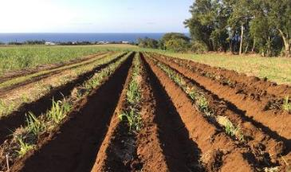
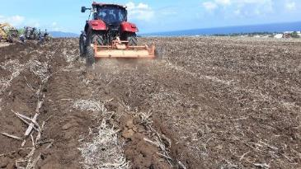
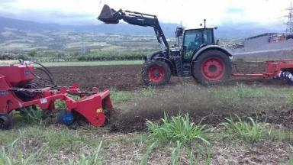
Simplification de la plantation
Réduction de travail du sol:
Sillonnage direct
+
Destruction des anciennes souches
Chimique
Houe rotative et rebouchage
simultané
Destruction préalable au
Glypho-Mulch

Slide 68
Réduction du travail du sol
Validation par des résultats pour continuer l’innovation:
Reduction des temps de travaux
Enherbement
= Pas de différence
Repousses des anciennes souches
= Pas de différence
Richesse primaire
= Pas de différence
Rendements, tous résultats confondus :
+ 6 % pour le sillonnage direct !!!

Slide 69
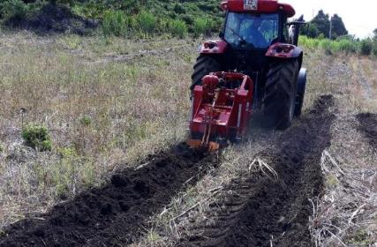
Simplification de la plantation
Nouveaux outils pour:
Destruction de souches
Sillonnage
Broyeur de souche localisé
Pas encore de résultats chiffrés
Prévu pour le sillonnage dans les anciens rangs
Demande plus forte pour sillonner après amélioration foncière « de surface ».

Slide 70
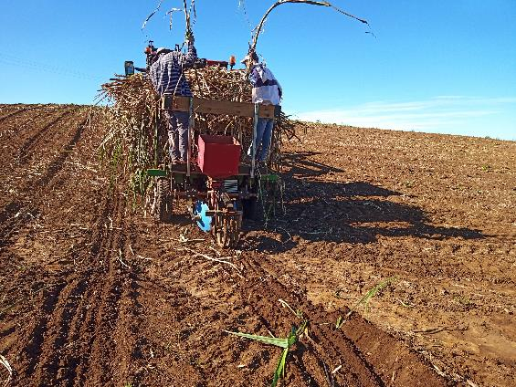
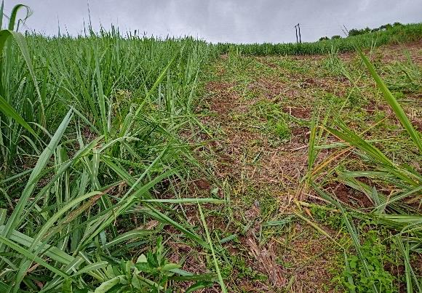
Simplification de la plantation
Nouvelle technique par les outils :
Plantation directe :
Pratiquement toutes les opérations faites en 1 passage
Risque érosif limité
But faire passer l’idée de pouvoir se passer du travail sol
Question sur la destruction chimique
des anciens rangs (selon dispo herbicides)

Slide 71
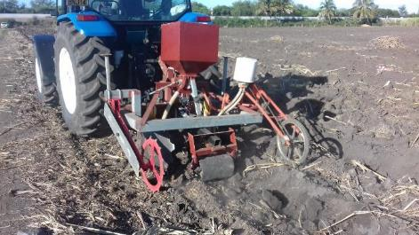
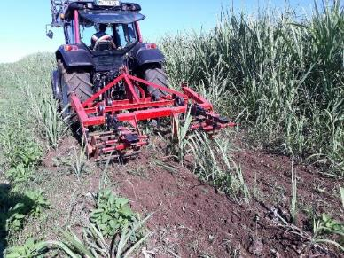
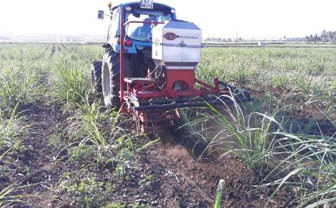
Réduction du travail du sol
1
Réduction de travail du sol :
Rebouchage soigné = bonne levée
Déplacement du travail du sol ?
Préparation à la récolte et désherbage mécanique = finition de la plantation.

Slide 72
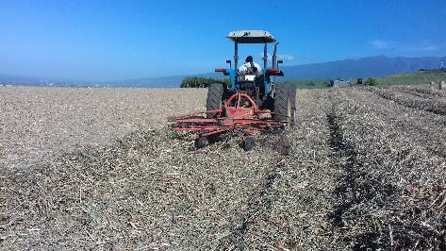
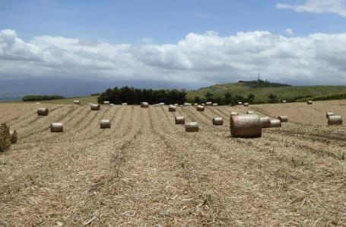
Gestion de paille différenciée
Perspectives
Questions sur les prélevées qui vont disparaitre
Questions sur l’intérêt du niveau de fertilisation en contradiction avec les conseils d’agriculture de conservation (des sols)
Effet sur le trrrréés long terme
Essais : Paille sans prélevée VS Prélevée sans paille

Slide 73
Appui à la mécanisation
Code | Type | Etat du test | Nom planteur/ responsable | Ville
AgriécoH / CanécoH | Relevage paille (x2) / Désherbage complémentaire / Micromécanisation | En cours | Julien CHETTY / Alizé MANSUY / | -
TERO / CTICS | Application engrais – limiter volatilisation | En cours | Amélie FEVRIER / Olivier PAYET | -
Appui à la mécanisation : TOTAL +++

Slide 74
Appui à la mécanisation
Intérêt confirmé et maintien de la mécanisation des pratiques innovantes
Question sur la mécanisabilité des parcelles surtout si développement des solutions mécaniques en remplacement des traitements chimique ?
Recherche matériels adaptés aux situations plus difficiles (si possible → disponibilité et financements)
Veille mécanisation en général

Slide 75
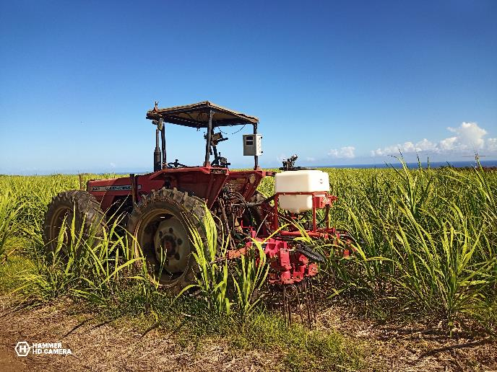
Appui à la mécanisation
Relevage de la paille
Relevage de la paille dans les interrangs, un passage au maximum avec 50% d’économie de produit possible.
Montage des outils pour le traitement chimique du rang et mécanique de l’inter-rang but = 50%de produits à chaque intervention.
Même question sur l’avenir des prélevées.
Effet de circulation entre les rangs de canne?

Slide 76
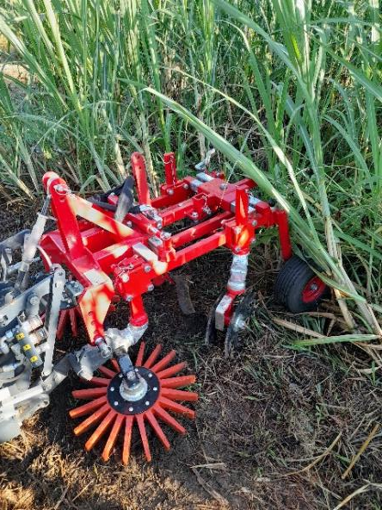
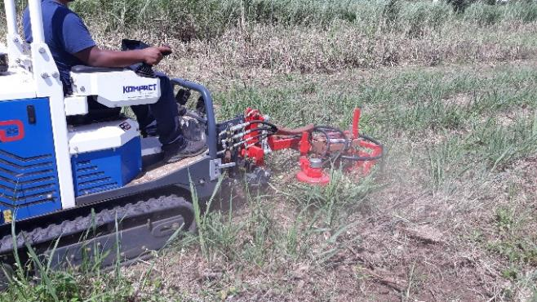
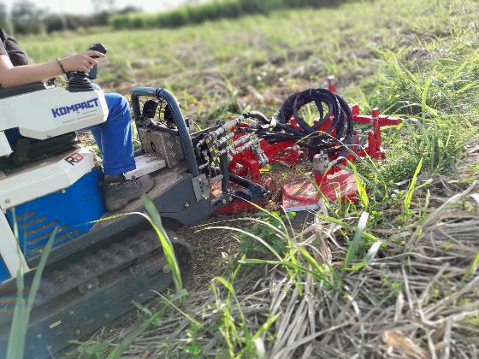
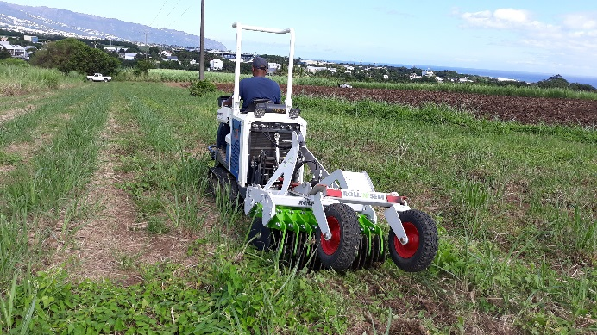
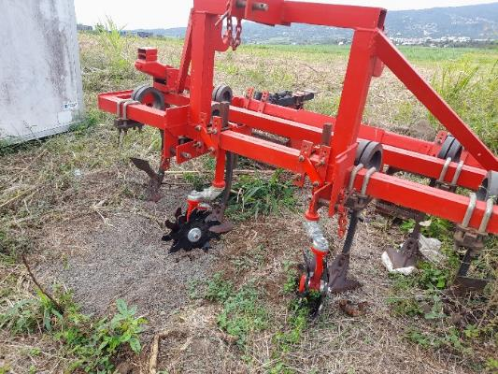
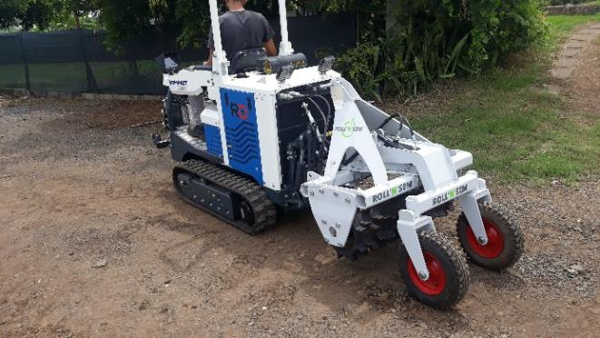
Appui à la mécanisation
Désherbage mécanique outils interrang

Slide 77
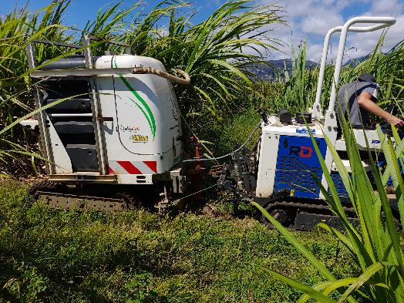
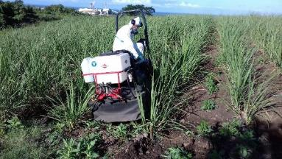
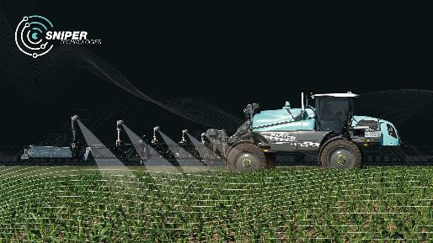
Appui à la mécanisation
Adaptation « mécanique » des outils innovants
Veille sur les nouvelles techniques, technologie (traitement ultra localisé…)

Slide 78
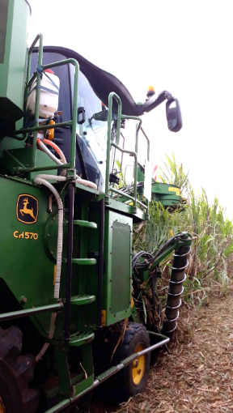
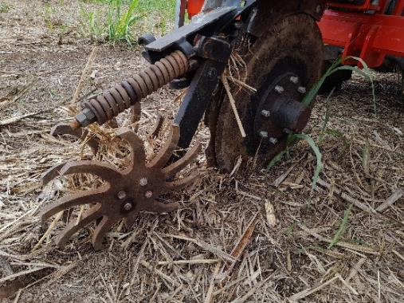
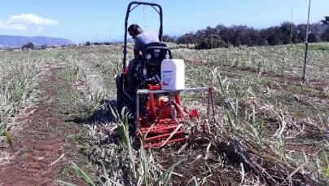
Appui à la mécanisation
Semis de plantes de services

Slide 79
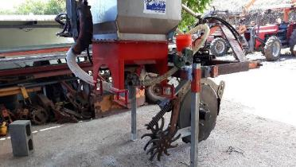
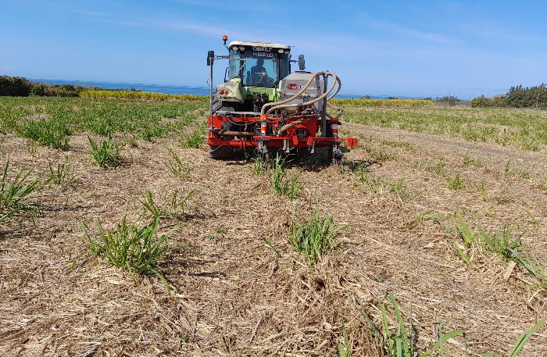
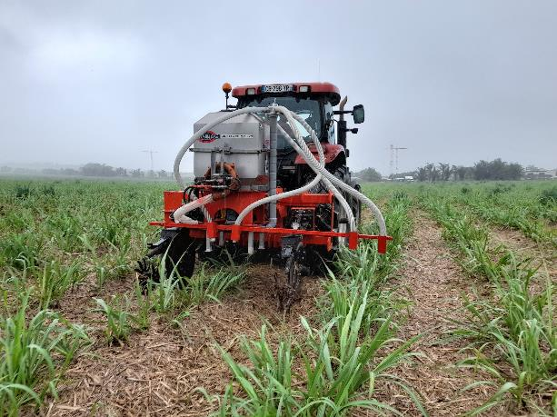
Appui à la mécanisation
Application d’engrais – limitation volatilisation
(augmentation de l’efficience de l’engrais)
Enfouissement
Localisation sous la paille

Slide 80
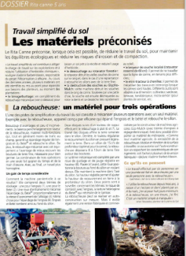
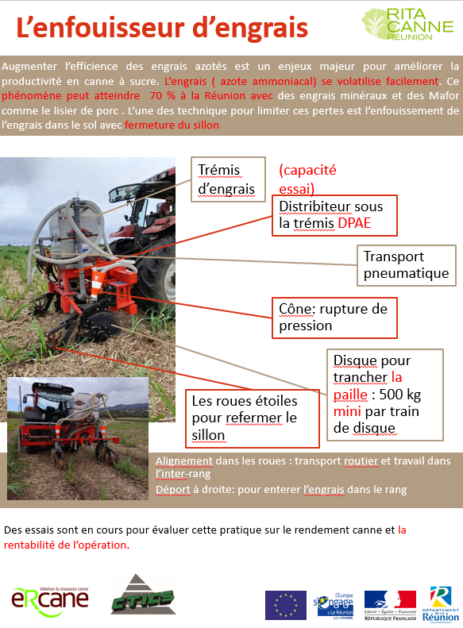
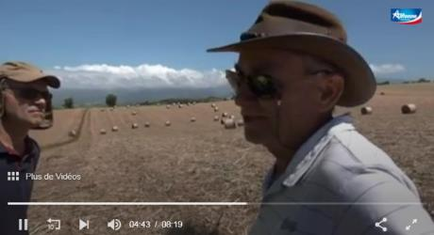
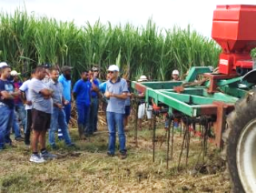
Transfert
Présentation
Visite
Carocanne
Terre d’ici
Fiches
Poster
…

Slide 81
Partenariat
Cirad Analyse des résultats
Tereos
Ctics
Chambre d’agriculture
Concessionnaires
Constructeurs
Agriculteurs
…
Relation planteur mise en place des essais, transfert, retour…
Choix, évolutions,… des équipements
Co-conception, participation aux essais…

Slide 82
Merci de votre attention

Slide 83
Accroître la productivité et la résilience de la canne à sucre face au changement climatique
Intervenant: Todoroff Pierre (CIRAD)
Le Mézo Lionel, Mézino Mickaël, Christina Mathias

Slide 84
Besoins de la filière & des agriculteurs
Besoins filières
Prévoir les productions attendues en fin de campagne
Identifier la part du facteur climatique dans la variabilité interannuelle de la production
Besoins agriculteurs
Améliorer la résilience des rendements (moins de variabilité & plus de productivité) avec des itinéraires techniques (ex : irrigation, variété) adaptés aux caractéristiques pédo-climatiques de son exploitation

Slide 85
Innovation & continuité
Rendre opérationnels et accessibles des outils développés par la recherche
Activités passées (SIAAM et CapTerre Feder)
Développement de méthodes innovantes & outils de simulations appliqués à l’agriculture numérique basées sur :
Techniques d’intelligence artificielle (prévision de récolte)
Nouvelles technologies (webservices d’accès aux données en ligne, dernières technologies satellitaires pour le suivi de la récolte)
https://smartis.re/
Rendre opérationnels les outils développés par la recherche (FEADER)
Automatisation les calculs à grande échelle en tenant compte de l’hétérogénéité des cultures
Développement d’applications d’aide à la décision sur plateforme web
Notes:
(smartis, SHARP, MOSIWEB, projections climatiques 2000-2100, etc.)

Slide 86
Innovation & continuité
Rendre opérationnels et accessibles des outils développés par la recherche
Avant campagne de coupe
Prédiction des rendements finaux en cours d’année
Bulletin prévision de rendement
(SHARP)
En cours de campagne
Suivi de l’avancement de la récolte
Cartes et tableaux de bord actualisés chaque semaine
(MASH)
Fin de campagne
Analyse des facteurs climatiques (stress…)
Tableau de bord d’indicateurs par région
Années à venir
Simulation de nouveaux ITK (ex irrigation) dans le futur (changement climatique)
Outils opérationnels en ligne à l’échelle parcelle

Slide 87
Livrables
Prévision de rendement
(SHARP)
Échelle parcelle
Autre échelle
Suivi de récolte
(MASH)
Analyse en fin de campagne
Différence de rendement selon ITK
ITK et changement climatique
Rendement par zone selon scénario

Slide 88
Partenariat
Co-construire les outils pour répondre au mieux aux besoins de la filière & des agriculteurs
Co-construction
Groupe rapproché :
CIRAD, Syndicat du sucre, Tereos OI, Météo France
Retour
Groupe étendu :
RITA-Canne (eRcane, CTICS, Chambre Agriculture, lycées agricoles)

Slide 89
Transfert
Formation aux nouveaux outils (décideurs, techniciens agricoles)
Communications Carocanne
Animation lors des journées Agrofert’îles, carrefour de la canne, etc.
→ Permet également un retour d’expérience pour améliorer les outils

Slide 90
CPR RITA
Juin 2023

Slide 91
Appel à projet | SOUS réserve de validation des cadres d’intervention en Commission Permanente le 28 juin Publication début juillet – Clôture mi/fin septembre A défaut d’ouverture d’EUROPAC, dépôt en format papier (projets filière canne à distinguer)
Sélection | Critères déjà publiés (validés en comité de suivi du 7 avril) = pertinence, compétences mobilisées, impact, partenariats Comité Sélection = Département (SI, AG, DAE), DAAF, SGAR, Région, Agile Au plus tard décembre 2023 Avis CLS + Conventionnement au cours du 1er semestre 2024
Durée projet | Conventionnement pluriannuel avec bilans annuels
TI 77.071
Actions partenariales relatives à la mise au point de nouveaux produits, procédés et pratiques
DP 2023-2027 = 44 M€
TI 78.011
Conseil individuel
et collectif
dans le secteur agricole
Enveloppe commune avec TI 78.012 Formation
DP 2023-2027 = 56 M€

